Slide 1
10장. 이벤트 처리와 동적 웹 문서
HTML5 웹 프로그래밍 입문 (개정판)

Slide 2
목차
10.1 이벤트 처리하기
10.2 폼 다루기
10.3 동적 웹 문서 만들기
10.3 다양한 방법으로 폼 다루기
소스코드 실행 사이트
주소 : http://webclass.me/html5_2e
폴더 ch02/ ~ ch13/에 각 장의 예제가 있어서 실행결과 확인 및 소스보기가 가능합니다.

Slide 3
10.1 이벤트 처리하기
10.1.1 이벤트 처리 개요
10.1.2 이벤트의 종류
10.1.3 이벤트 핸들링 및 이벤트 등록

Slide 4
이벤트 처리 개요
이벤트
사용자가 웹 브라우저를 사용하는 중에 발생시키는 키보드, 마우스 등의 입력
이벤트 처리
이벤트가 입력 되었을때 미리 구현된 자바스크립트 코드를 수행
이벤트의 정의
이벤트 핸들러
이벤트가 발생할때마다 호출되는 자바스크립트 코드
이벤트 등록 (registration)
이벤트와 이벤트 핸들러를 연결시키는 과정

Slide 5
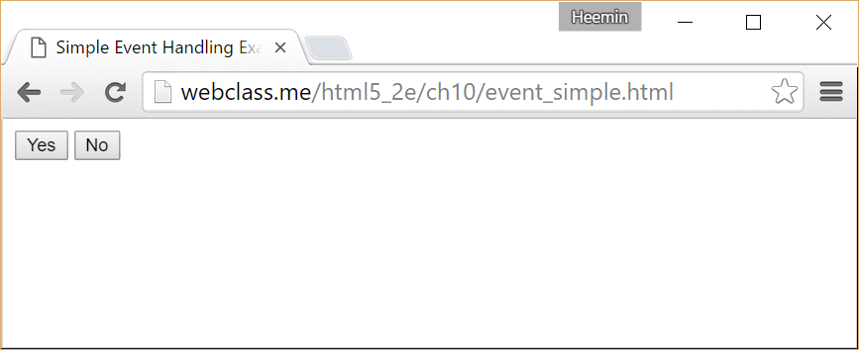
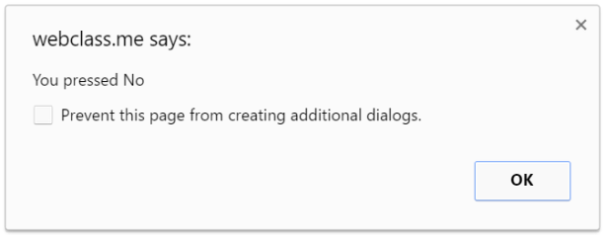
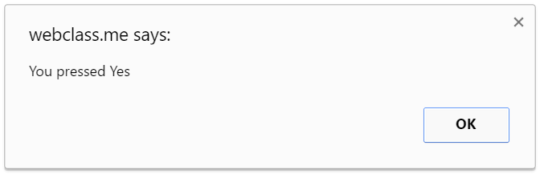
간단한 이벤트 처리 예제
1 2 3 4 5 6 | <body> <form> <input type="button" value="Yes" onclick="alert('You pressed Yes');"/> <input type="button" value="No" onclick="alert('You pressed No');"/> </form> </body>
클릭 이벤트에 반응하여 alert() 함수를 호출하는 부분
No 버튼 클릭
Yes 버튼 클릭

Slide 6
이벤트의 종류
마우스 이벤트
이벤트 이름 | 태그 속성 | 설명
click | onclick | HTML 문서내의 요소를 클릭했을때 발생한다.
dblclick | ondblclick | HTML 문서내의 요소를 더블클릭했을때 발생한다.
mousedown | onmousedown | 마우스 커서를 HTML 문서내의 요소 위에 위치시키고 마우스 버튼을 누를때 발생한다.
mousemove | onmousemove | 마우스 커서를 HTML 문서내의 요소 위에서 이동시킬때 발생한다. 마우스 커서를 움직이는 동안에는 계속해서 이벤트가 발생한다.
mouseup | onmouseup | 사용자가 마우스 커서를 HTML 문서내의 요소 위에 위치시키고 마우스 버튼을 뗄때 발생한다.
mouseover | onmouseover | 마우스 커서가 해당 요소 위에 위치할 경우에 발생한다. 요소 위에 위치할때 1회만 발생하며 연속해서 발생하지 않는다.
mouseout | onmouseout | 마우스 커서가 해당 요소 위를 벗어날때 발생하는 이벤트이다.

Slide 7
이벤트의 종류
키보드 이벤트
이벤트 이름 | 태그 속성 | 설명
keypress | onkeypress | 키보드를 타이핑할때 발생하는 이벤트이다. 키보드를 누를 때 1회 발생하고 손을 떼기 전까지 주기적으로 계속 이벤트가 발생한다.
keydown | onkeydown | 키보드를 누를때 발생하는 이벤트이다. 키보드를 눌러서 내려갈때 1회 발생한다.
keyup | onkeyup | 키보드를 누른 후 뗄때 발생하는 이벤트이다. 키보드에서 손을 뗄때 키보드가 올라올때 1회 발생한다.

Slide 8
이벤트의 종류
프레임/객체 이벤트
이벤트 이름 | 태그 속성 | 설명
load | onload | 문서, 프레임, 객체 등이 웹 브라우저상에 로드가 완료 되었을때 발생하는 이벤트이다.
resize | onresize | 문서 창, 문서 뷰의 크기가 리사이즈(resize) 되었을 경우 발생한다.
scroll | onscroll | 문서 창, 문서 뷰가 스크롤 되었을 경우 발생한다.

Slide 9
이벤트의 종류
폼 이벤트
이벤트 이름 | 태그 속성 | 설명
change | onchange | <input>, <selection>, <textarea>등 폼 요소 콘텐츠의 내용이 변경되었을 때 발생하는 이벤트이다.
focus | onfocus | 요소가 포커스 되었을때 발생하는 이벤트이다. 마우스로 선택되거나 입력 커서가 해당 요소에 위치할때 발생한다.
blur | onblur | focus 이벤트의 반대 개념으로 요소에서 포커스가 없어질 때 발생하는 이벤트이다. 즉, 요소가 마우스 선택이 해제되거나 입력 커서가 다른 곳으로 이동할 때 발생한다.
select | onselect | <input> 과 <textarea> 요소 내의 텍스트의 일부 혹은 전부가 선택 되었을 때 발생하는 이벤트이다.

Slide 10
이벤트 핸들링 및 이벤트 등록
이벤트 핸들러(handler)
이벤트가 발생시 실행하고자 하는 자바스크립트 함수나 코드
사용자가 입력한 내용이 맞는지 검사하거나 입력한 내용에 따라 웹 문서를 수정하는 등의 작업을 통해 동적 웹 문서를 만든다
이벤트 등록
이벤트의 종류와 이를 처리할 이벤트 핸들러를 연결시키는 작업
두가지 등록 방법
태그 속성에 직접 이벤트 핸들러 기술
객체의 이벤트 속성 값에 이벤트 핸들러 함수 기술

Slide 11
요소 속성에 이벤트 핸들러 기술
요소의 이벤트 태그 속성에 직접 이벤트 핸들러 기술
이벤트 핸들러: 자바스크립트 코드 혹은 함수 이름
<form action="">
<input id="username" type="text" value="Name of User"
onclick="alert('Please type your full name');" />
</form>
<form action="">
<input id="username" type="text" value="Name of User"
onclick="myEventHandler();" />
</form>
<script type="text/javascript">
function myEventHandler() {
alert("Please type your full name");
}
</script>

Slide 12
DOM 인터페이스를 이용한 이벤트 핸들러 함수 등록
DOM 인터페이스를 이용하여 요소 객체의 해당 이벤트 속성에 직접 이벤트 핸들러 함수를 지정
이벤트 핸들러는 반드시 함수 형태로 미리 구현
주의: 객체의 이벤트 속성에 ()없이 함수 이름만 적어야 함
<form action="">
<input id="username" type="text" value="Name of User" />
</form>
<script type="text/javascript">
function myEventHandler() {
alert("Please type your full name");
}
var dom = document.getElementById("username");
dom.onclick = myEventHandler;
</script>

Slide 13
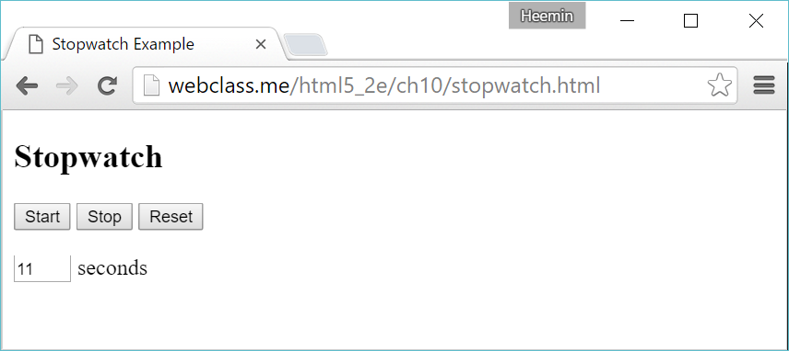
setTimeout()을 이용한 예제
setTimeout() 함수와 버튼 click을 이용한 스톱워치 예제
1초마다 start() 함수를 호출하여 시간 값을 주기적으로 증가
1 2 3 4 5 6 7 8 9 10 11 12 13 14 15 16 17 18 | <script type="text/javascript"> var stopped = false; function start() { dom = document.getElementById("sec"); dom.value = parseInt(dom.value) + 1; if (!stopped) setTimeout(start,1000); } </script> <h2> Stopwatch </h2> <form action=""> <input type="button" value="Start" onclick="stopped=false; setTimeout(start,1000);" /> <input type="button" value="Stop" onclick="stopped=true;" /> <input type="reset"/> <br><br> <input id="sec" type="text" value="0" size="2"/> seconds </form>

Slide 14
10.2 폼 다루기

Slide 15
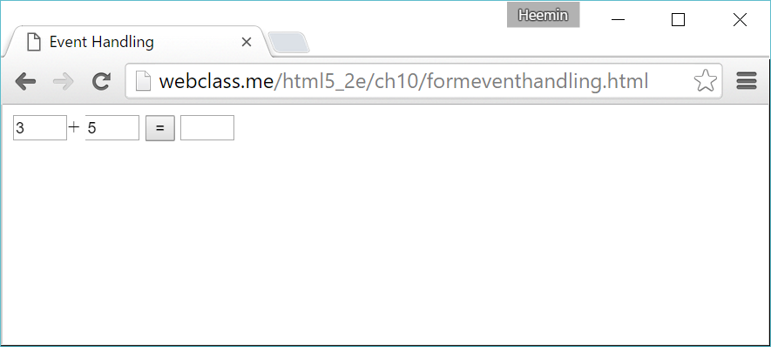

폼 다루기와 이벤트 처리 예제
자바스크립트를 이용해 폼의 값을 읽어내거나 계산하여 수정하는 것이 가능
<input>요소를 DOM 인터페이스로 접근하여 value 속성값을 읽거나 저장
1 2 3 4 5 6 7 8 9 10 11 12 13 14 | <script type="text/javascript"> function add() { var a = document.getElementById("op1").value; var b = document.getElementById("op2").value; document.getElementById("result").value = parseInt(a) + parseInt(b); } </script> <form> <input id="op1" type="text" size="2"/>+ <input id="op2" type="text" size="2"/> <input type="button" value="=" onclick="add();"/> <input id="result" type="text" size="2"/> </form>
폼의 값을 읽어 낸다
클릭
3과 5 입력
폼의 <input>요소에 값을 쓴다
add()함수가 호출됨

Slide 16
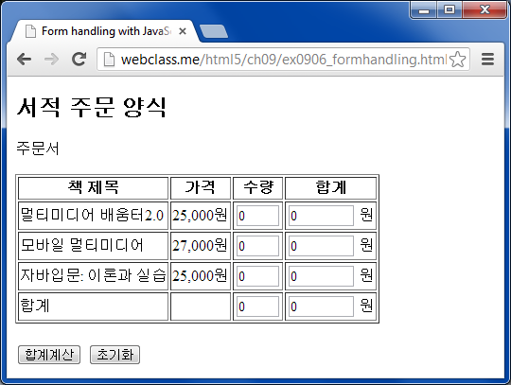
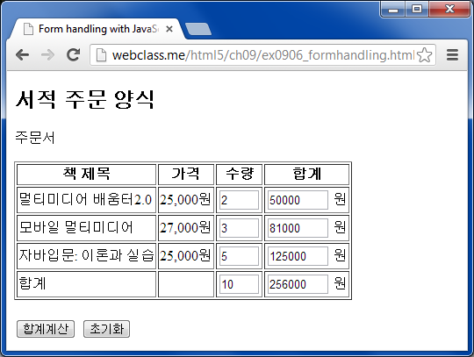
폼의 입력 값 읽고 쓰기
자바스크립트를 이용해 폼의 값을 읽거나 수정한다
<input>요소를 DOM 인터페이스로 접근하여 value 속성값을 읽거나 저장
소스코드는 교재 및 웹사이트 참조
http://webclass.me/html5_2e/ch10/formhandling.html

Slide 17
폼의 입력 값 읽고 쓰기
DOM을 통해 <input> 텍스트 박스 위젯에 입력한 값을 읽어 낸다
요소 객체의 value라는 속성을 통해 읽거나 수정
<input id="book1" type="text" size="2" value="0“ onclick = "this.select();" />
<input type="button" value="합계계산" onclick="updateAll();" />
var n1 = document.getElementById("book1").value;
var p1 = 25000 * n1;
document.getElementById("book1Total").value = p1;

Slide 18
10.3 동적 웹 문서 만들기
10.3.1 스타일 속성 변경을 통한 동적 문서 만들기
10.3.2 요소의 콘텐츠 변경을 통한 동적 문서 만들기

Slide 19
동적 문서 정의
동적 문서
웹 문서가 브라우저상에 처음에 표시된 이후에 콘텐츠나 스타일이 변경되어 화면에 표시되는 내용이나 표현 형태가 변경되는 문서
웹 문서의 콘텐츠나 스타일이 변경되면 즉시 변경된 값을 바탕으로 화면의 문서를 갱신
웹 문서의 콘텐츠나 스타일의 변경
태그 요소, 태그 속성, 태그 콘텐츠, 요소의 CSS 스타일 등의 값을 자바스크립트를 이용해서 변경
태그 요소의 화면내 표시 위치 변경, 애니메이션, 색상 및 글씨체 변경, 인터랙티브 사용자 인터페이스 등 포함
동적 문서 구현 방식
스타일 속성 변경을 통한 방법
요소의 콘텐츠를 변경시키는 방법

Slide 20
스타일 속성 변경을 통한 동적 문서
DOM을 이용하면 CSS 스타일에 접근 가능
일반적인 DOM에 접근하는 방법과 동일
CSS 스타일 값 변경으로 웹 문서를 보다 동적으로 제작 가능
보이기/감추기 스타일 속성 변경 예제
화면 표시 여부를 결정
보이기/감추기 스타일 속성
스타일 속성: visibility
속성 값: visible 혹은 hidden
hidden으로 설정 되도 웹 문서 내에 요소로는 존재
화면에 표시만 안될 뿐이다

Slide 21
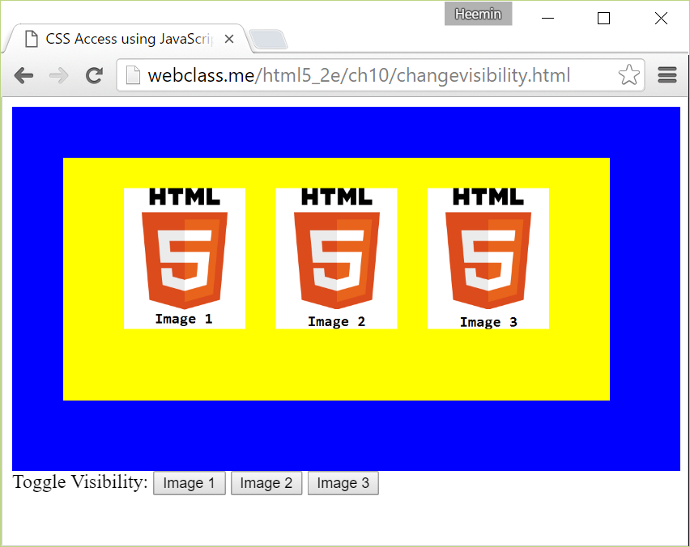
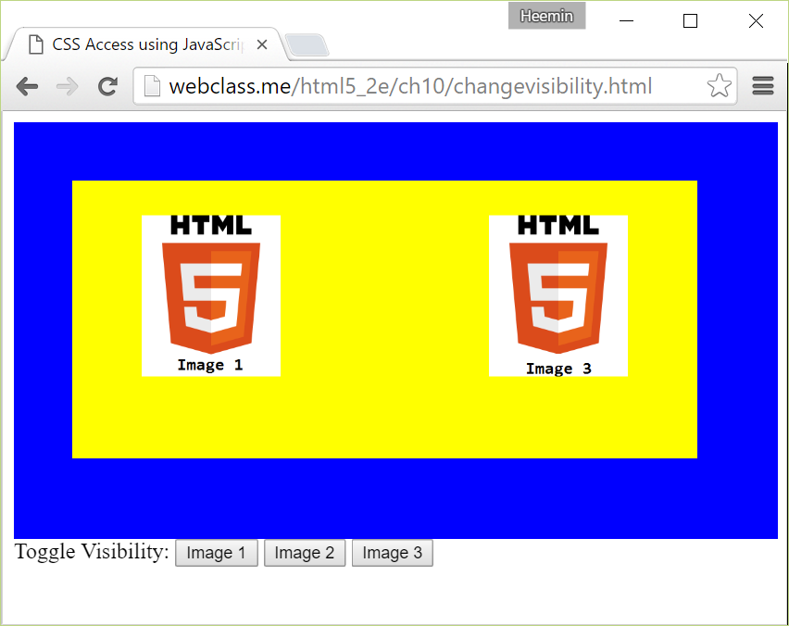
보이기 스타일 속성 변경 예제
1 2 3 4 5 6 7 8 9 10 11 12 13 14 15 | <script type = "text/javascript"> function toggleVisibility(id) { var dom = document.getElementById(id); if (dom.style.visibility == "visible") dom.style.visibility = "hidden"; else dom.style.visibility = "visible"; } </script> Toggle Visibility: <button onclick = "toggleVisibility('img1');">Image 1</button> <button onclick = "toggleVisibility('img2');">Image 2</button> <button onclick = "toggleVisibility('img3');">Image 3</button>
Image2 버튼 클릭

Slide 22
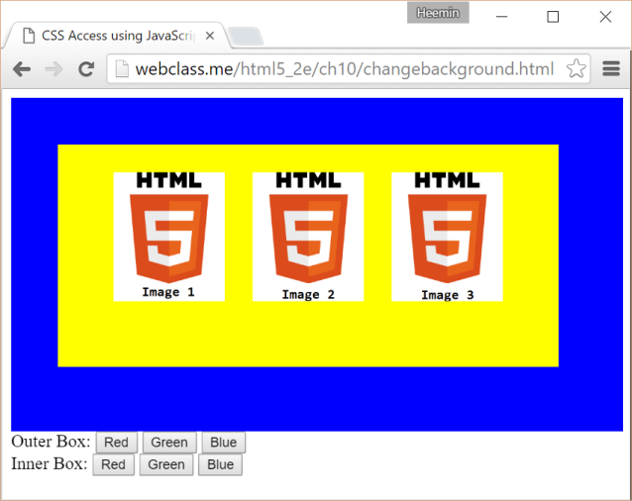
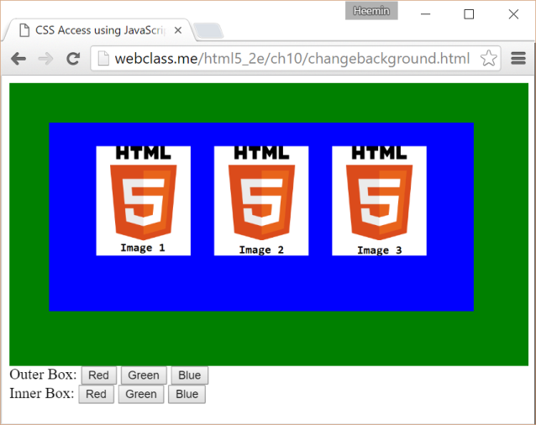
배경색 스타일 속성 변경하기
1 2 3 4 5 6 7 8 9 10 11 12 13 14 15 16 | <script type = "text/javascript"> function changeColor(id, color) { document.getElementById(id).style.background = color; } </script> Outer Box: <button onclick = "changeColor('outerBox', 'red');"> Red </button> <button onclick = "changeColor('outerBox', 'green');"> Green </button> <button onclick = "changeColor('outerBox', 'blue');"> Blue </button> <br /> Inner Box: <button onclick = "changeColor('innerBox', 'red');"> Red </button> <button onclick = "changeColor('innerBox', 'green');"> Green </button> <button onclick = "changeColor('innerBox', 'blue');"> Blue </button>
style.background 속성 접근
Green과 Blue 버튼 클릭

Slide 23
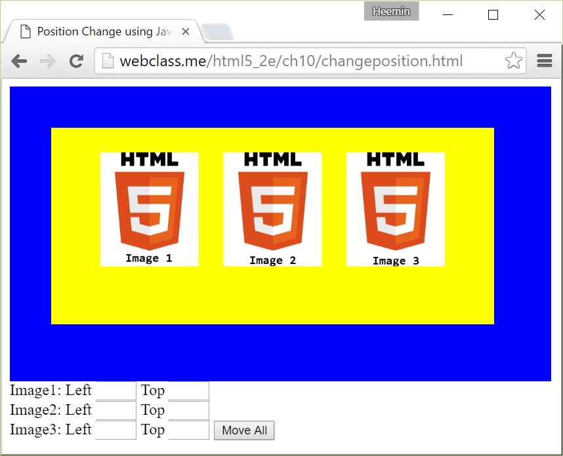
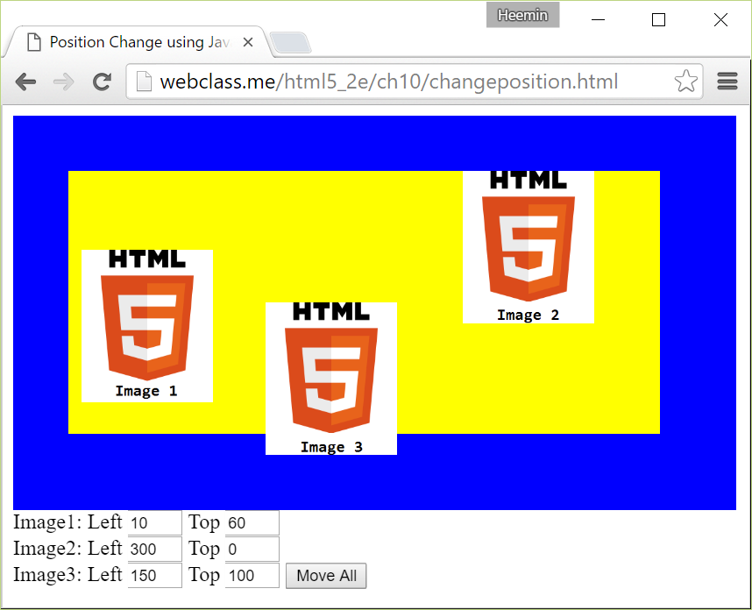
위치 스타일 속성 변경
1 2 3 4 5 6 7 8 9 10 11 12 13 14 15 16 17 18 19 20 21 22 23 | <script type = "text/javascript"> function changePositions() { for(i = 1; i <= 3; i++) { var left = document.getElementById("left" + i).value; var top = document.getElementById("top" + i).value; document.getElementById("img" + i).style.left = left + "px"; document.getElementById("img" + i).style.top = top + "px"; } } </script> <form> Image1: Left <input id = "left1" size = "2" type = "text"/> Top <input id = "top1" size = "2" type = "text"/> <br /> Image2: Left <input id = "left2" size = "2" type = "text"/> Top <input id = "top2" size = "2" type = "text"/> <br /> Image3: Left <input id = "left3" size = "2" type = "text"/> Top <input id = "top3" size = "2" type = "text"/> <input type = "button" value = "Move All" onclick = "changePositions();" /> </form>
style.left 속성 접근
style.top 속성 접근

Slide 24
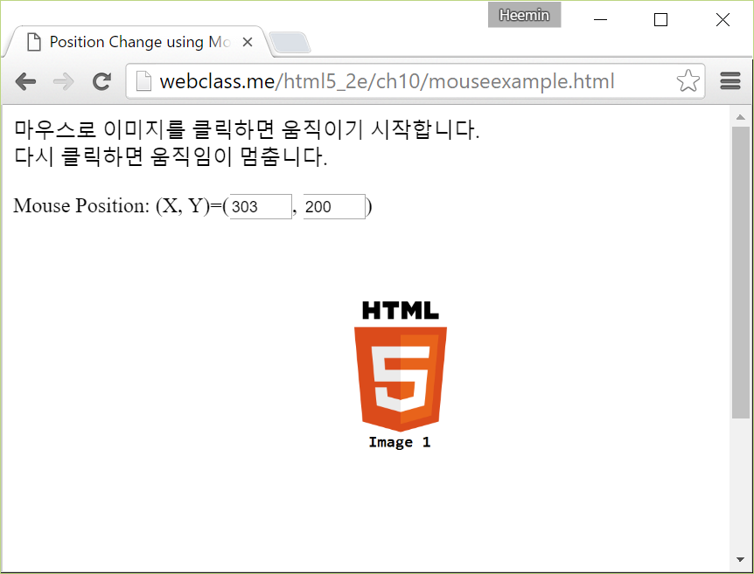
마우스 이벤트를 이용한 위치 스타일 변경하기
마우스 이벤트를 이용한 위치 스타일 변경
웹브라우저 화면상의 위치 좌표 값을 이용해 요소의 위치 변경
마우스 포인터의 위치
window 객체의 event 속성값에서 구할 수 있음 (client, clientY)
e = window.event;
mouse_x = e.clientX;
mouse_y = e.clientY;
소스코드는 교재 및 웹사이트 참조
http://webclass.me/html5_2e/ch10/mouseexample.html

Slide 25
요소의 콘텐츠 변경을 통한 동적 문서
웹 문서 콘텐츠 변경
폼 위젯 요소의 value 값을 변경
태그 요소의 콘텐츠를 변경
HTML 태그 콘텐츠 속성
“This is an example content” 부분이 <p> 요소의 콘텐츠
요소의 콘텐츠에 접근하는 속성: innerHTML, innerText
innerHTML
속성에 저장된 값을 HTML 태그로 해석
innerText
속성에 저장된 값을 단순히 문자열로 해석
<p id = "example"> This is an example content </p>

Slide 26
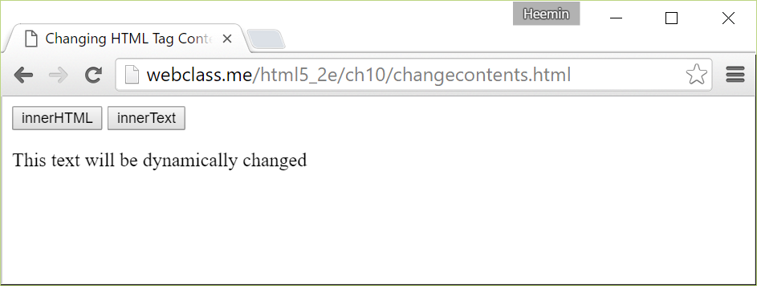
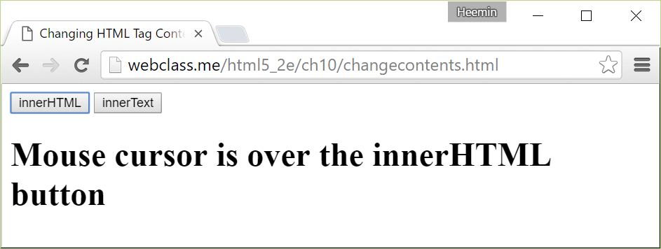

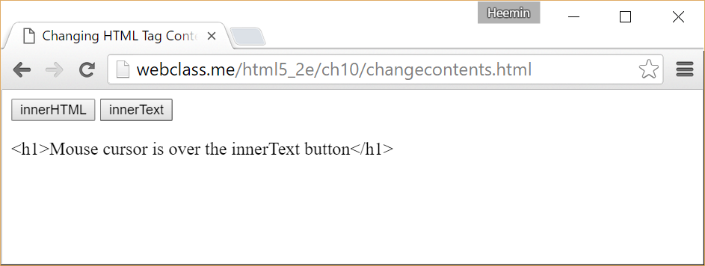
콘텐츠 변경을 통한 동적 문서 예제
1 2 3 4 5 6 7 8 9 10 11 12 13 14 15 16 17 18 19 20 21 22 23 24 25 26 27 | <button id="b1">innerHTML</button> <button id="b2">innerText</button> <br/> <p id= “text">This text will be dynamically changed</p> <script type="text/javascript" > document.getElementById("b1").onmouseover = mouseover_innerHTML; document.getElementById("b2").onmouseover = mouseover_innerText; document.getElementById("b1").onmouseout = reset_text; document.getElementById("b2").onmouseout = reset_text; function mouseover_innerHTML() { document.getElementById("text").innerHTML = "<h1>Mouse cursor is over the innerHTML button</h1>"; } function mouseover_innerText() { document.getElementById("text").innerText = "<h1>Mouse cursor is over the innerText button</h1>"; } function reset_text() { document.getElementById("text").innerHTML = "This text will be dynamically changed"; } </script>
마우스 커서가
innerHTML 버튼 위에 위치
마우스 커서가
innerText 버튼 위에 위치

Slide 27
10.4 다양한 방법으로 폼 다루기

Slide 28
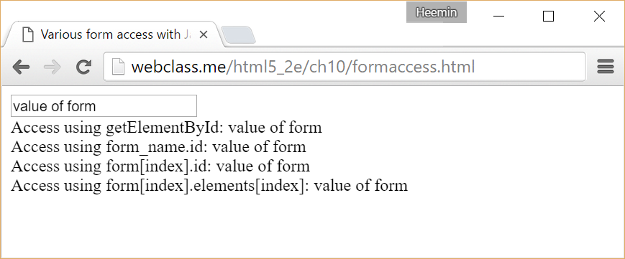
폼 접근하기
document.getElementById() 메소드 이외의 다른 방법으로 폼에 접근하는 방법들
document.폼이름.위젯ID.value;
document.forms[index].위젯ID.value;
document.forms[index].elements[index].value;
소스코드는 교재 및 웹사이트 참조
http://webclass.me/html5_2e/ch10/formaccess.html

Slide 29
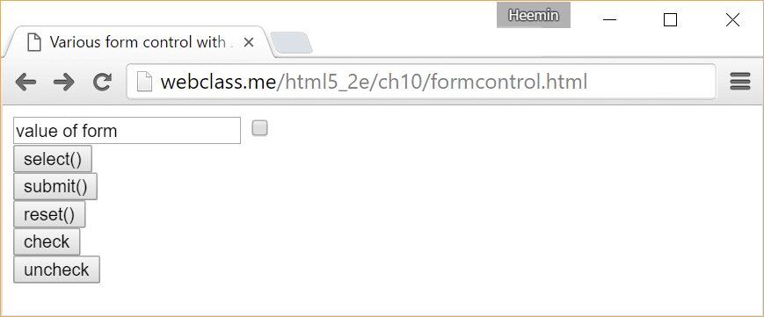
폼 제어하기
자바스크립트로 폼 위젯을 제어할 수 있는 방법들
select() 메소드
submit() 메소드
reset() 메소드
checked 속성 설정
1 2 3 4 5 6 7 8 9 | <form name="form1" action=""> <input id="input1" type="text" value="value of form" /> <input id="input2" type="checkbox"/> <br/> <input type="button" value="select()" onclick="input1.select();"/> <br/> <input type="button" value="submit()" onclick="submit();"/> <br/> <input type="button" value="reset()" onclick="reset();"/> <br/> <input type="button" value="check" onclick="input2.checked=true;"/> <br/> <input type="button" value="uncheck" onclick="input2.checked=false;"/> <br/> </form>

